Slide 1
投稿型eラーニング英語学習による 問題の評価と作問者支援
神奈川工科大学情報工学科 鷹野研究室
学籍番号：1421009 氏名：星野勇太
指導教員：鷹野孝典

Slide 2
従来の英語の勉強法
中学校および高校の授業では、音読，発音練習，文法の説明などの「聞く」「読
む」活動が中心． (中高の英語指導に関する実態調査2015より)
→テキストを使った「受動的な学習」が多く，「英語の基礎力」を重視している.
社会人はTOEICやオンライン英語学習サービス，英会話講座などが中心．
→TOEICは日本企業の英語学習評価指針として基準とされており，問題集による座
学が多い．社会人になるとテキストの例文だけを覚える「受動的な学習」ではな
く，「実践的な会話力」が重視している.
Notes:
「聞く」「読む」 ＞ 「話す」「書く」
「音読」「発音練習」「文法の説明」が多い．
「自分のことや気持ちや考えを英語で書く」「英語で教科書本文の要約を話す」
「即興で自分のことや気持ちや考えを英語で話す」「英語で教科書本文の要約を書く」などの「話す」「書く」活動の実施率は低い．
特に「ディスカッション」「ディベート」は1割未満と低い．
--------------------------------
「スタディサプリ ENGLISH」「DMM英会話」「」
日本企業の英語力評価指針としてTOEIC点数を基準としている．

Slide 3
研究背景
eラーニング学習は場所や時間を問わず行えたり，学習の管理
がしやすい．学習に利用する企業や学校が増加している．
eラーニング学習者は，「モチベーションの維持」が難しいとい
う課題が多い．
既にeラーニングを導入している大学の多くが、「コンテンツ
作成」を導入上の課題としている．
Notes:
・学習の管理：問題の管理，学習状況の管理，学習者の管理などの電子的な利点があります．
・学びたいものを大まかにしか選べない
・学習効果が薄いと学習の継続は難しい．
[eラーニングの問題点]
座学はいくらでも本がある．
eラーニングは登録されている問題のみで少ない．

Slide 4
関連研究(1)
作問演習システム「CollabTest」利用による学習効果の検証
(創価大学工学部：高木・坂部・勅使河原，全国大学IT活用教育方法研究発表会，2009)
・学習者同士の評価
テスト理論に基づいた作問アドバイス生成システムの開発
(岩手県立大学大学院：林・高木・山田・佐々木，教育システム情報学会，2015)
・問題に対するアドバイス生成
作問学習のモデル化
(広島大学大学院：平嶋 宗，人工知能学会全国大会，2005)
・作問による学習効果
Notes:
1
[目的]・教員と学生または学生同士のコミュニケーション機会の増加・学習効果の向上
[アプローチ]・学生に問題を作成させ，学生同士が評価する．→コミュニケーション機会の増加．→モチベーションの維持．
2
[目的]問題の分析負担の軽減．
[アプローチ]分析結果と次回作問時のアドバイス生成により，専門知識を持たない作問者を支援する．
3
[]
[アプローチ]学習者の作った問題の自動診断の研究

Slide 5
関連研究(2)
「問題を作ることによる学習」の知的支援環境に関する研究
(九州工業大学大学院：中野 明，人工知能分野における博士論文，2004)
・問題作成による学習
学生同士による問題作成を取り入れた会計教育におけるモバイルラーニングの授業設計と組
織的支援の構築
(関西大学：岩崎・柴，関西大学高等教育研究，2015)
・学生同士の自由形式での問題評価
中高の英語指導に関する実態調査2015
(ベネッセ教育総合研究所，2015)
Notes:
1
[目的]・教員と学生または学生同士のコミュニケーション機会の増加・学習効果の向上
[アプローチ]・学生に問題を作成させ，学生同士が評価する．→コミュニケーション機会の増加．→モチベーションの維持．
2
[目的]問題の分析負担の軽減．
[アプローチ]分析結果と次回作問時のアドバイス生成により，専門知識を持たない作問者を支援する．
3
[]
[アプローチ]学習者の作った問題の自動診断の研究

Slide 6
研究課題
用意された問題を解くだけでは，テキストでの「受動的な学習」と変わらない．
→座学での学習と差別化ができないと，eラーニング学習の「モチベーションの
維持」が難しくなる．
テスト問題から学習者を評価することは多いが，テスト問題自体を評価すること
は少ない．
→評価のための問題の分析は負担が大きいため，eラーニング提供側には「コン
テンツの作成」が課題となっている．
Notes:
投稿型のメリット
・従来，1対多の学習に対し，多対多でのeラーニングを提供．

Slide 7
提案システム
誰でも問題を作成し，投稿できる学習システムを構築する．
→従来の1対多の学習に対し，多対多の学習を実現する．これにより，「受
動的な学習」だけでなく，問題を作成することでの学習を可能にする．
幅広い学習者の学習状況から問題の分析・評価をシステムで行う．
→均質的なデータが取れ，信頼度はより安定する．また，作問者の分析負
担の軽減となる．
問題の改善点，利用状況を把握することができ，「コンテンツ
の作成」の課題解決に役立つ．
Notes:
評価：どれだけの価値・価格があるかをみさだめる．
-------------------------------------------------------------------------------

Slide 8

提案システム図
投稿型eラーニングシステム
・作成機能
・共有機能
・学習機能
②学習分析
学習者
①問題投稿
作問による学習が可能
作問者
③問題の学習結果
・信頼度評価機能
④問題の分析結果
問題の分析結果や利用状況を把握することができる．
Notes:
学習者の利用状況を作問者にフォローアップすることで，作問意識を向上
問題数が増え，評価により差別化をし，より良い問題が作成される．
好循環

Slide 9
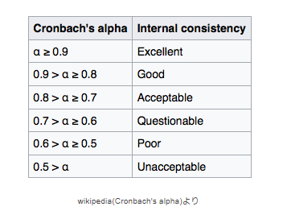
信頼度の測定
クローンバックのα係数を利用．
個々の問題が整合性を持つかどうかを判定できる．
質問紙やテストの信頼性の評価するための指標の一つ．
Notes:
クローンバックのα係数：テストに一番よく使われる．
他テスト：再テスト法，並行テスト法，折半法など
信頼性：尺度の測定値の一貫性・安定性を表す概念
一貫性：似た被験者が同じ結果を出すか．
安定性：同じ被験者が繰り返しテストを行い，同じ結果を出すか．

Slide 10
実装
誰でも問題を簡単に作成し，投稿できるシステムの構築．
学習状況から問題を分析・評価する機能の作成．

Slide 11
今後の予定
実装
問題作成画面の改良．
解答ログの記録機能，問題評価機能の追加．
12月 執筆開始

Slide 12

システム概要図
作成機能
投稿
共有機能
提供
学習機能
作成
評価
学習
作問者
利用状況の管理
学習を分析
学習者
ログ機能
Notes:
学習者の利用状況を作問者にフォローアップすることで，作問意識を向上
問題数が増え，評価により差別化をし，より良い問題が作成される．
好循環

Slide 13
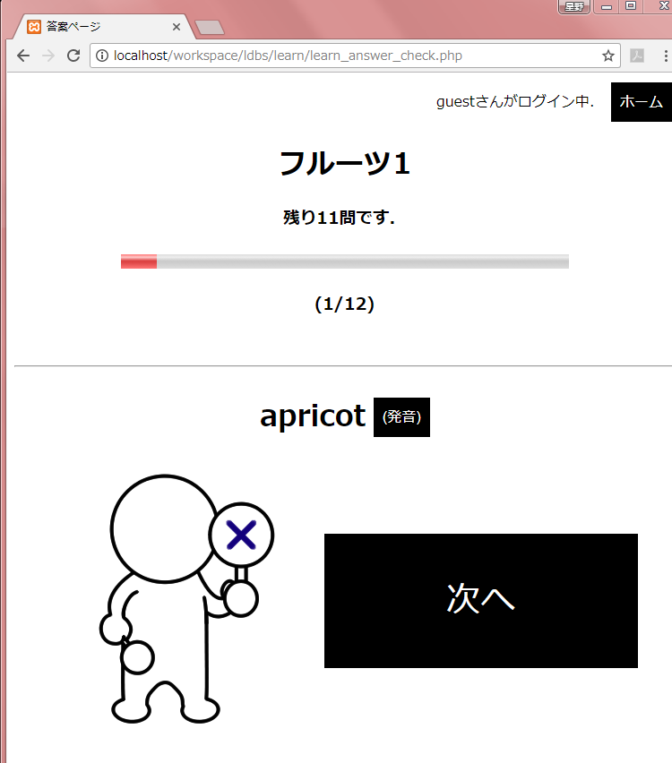
現在の進捗(2)
解答確認画面で正解単語の音声出力
を作成中．
解答確認画面
Notes:
(2017/10/4)
・解答ログが取れると，苦手単語などが分かる．
・単語ごとの正答率からも，問題を推奨できるのかも．

Slide 14


音声入力1
リスト作成時のデータ入力補助を考える．
・PCからの利用の場合，エクセルのCSVデータをインポートし
リストを作成．
・HTML5のWeb Speech APIを利用し，マイクによる音声での入
力補助．
Notes:
作問支援ということで，気軽に利用する人などにはスマートフォンでの音声入力や，
本格的に大量のデータを扱いたい人にはCSV入力などを用意します．
ダウンロードして持っている単語帳を編集し，自分のものにできる．

Slide 15
音声入力2
◆HTML5のWeb Speech APIを採用
・Webブラウザで音声認識とテキストの読み上げが可能．
・単語登録時に音声認識を利用．
・解答表示時にテキストによる読み上げを利用．
Notes:
音声入力による容易な問題作成機能も付与する．

Slide 16
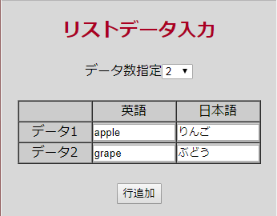
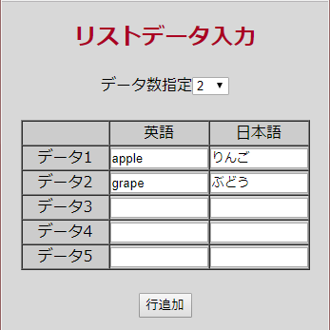
作問UI
英単語リストを作成する作問Webページ．
動的にデータ数を追加していく機能が
完成しているため，マイクによる音声
入力機能を追加し，簡易入力を実現す
る．
Notes:
ユーザー識別のログイン機能，単語帳を作成する作成機能，投稿や共有を行う機能，学習時の学習機能
中間発表までに作成者へのフォローアップといった，利用状況の把握する機能を考える．

Slide 17
インタラクティブ性
◆リスト内の単語ごとに色の濃度を付与する．
学習時の正誤や最終学習日からの日数経過により濃度を変化さ
せる．
→色により視覚化され，学習者自身が得意な単語，苦手な単
語，覚えるべき単語を把握できる．
Notes:
今後は簡単な学習機能を実装させる．

Slide 18


評価
学習者の保持しているリストから，興味のあるジャンルを分析．
・投稿されているデータべース内の人気度が高かったり，作
成日が最近のリストを学習者に推薦
分析
学習者A
リスト
Notes:
所持している単語帳のジャンルから推測しますが，ログの単語の正答率からもいいかもしれないと考えています．

Slide 19
システム利用図
共有機能
①問題が投稿される
②適した問題を提供
作問者
問題
学習者
④学習状況の把握
③学習状況を記録
Notes:
学習者の利用状況を作問者にフォローアップすることで，作問意識を向上
問題数が増え，評価により差別化をし，より良い問題が作成される．
好循環
1つのデータベースに大多数のリスト（単語帳）を保持．各学習者が自由にリストをアップロードダウンロードできる．MySQLにより実装．

